Slide 1
Projet 5: « Utilisez les données publiques de OpenFoodFacts »
Collet Jérémy

Slide 2
Sommaire
Présentation du contexte
Méthodologie
Choix d’architecture
Démonstration
Revue de code
Rétrospective
Conclusion

Slide 3
Contexte
Contexte personnel:
Collet Jérémy
chef de cuisine à temps plein
réalise la formation hors temps de travail
débute dans la programmation
Contexte du projet:
Créer une application avec en utilisant Python pour trouver une alternative plus saine a un produit donné
Utilisation de l’API OpenFoodFacts
Création d’une base de donnée relationnelle avec MySQL
Requêtes et interactions avec la base de donnée en utilisant Python

Slide 4
Méthodologie
Utilisation de nombreuses sources différentes ( StackOverFlow, OpenClassroom, Developpez, documentation Python, documentation OpenFoodFacts, Documentation MySQL/Python…) pour apprendre MySQL, les bases de données et comment associer Python et MySQL pour développer une application
Etude des données bruts (JSON) récupérées via l’API pour imaginer les méthodes de Parcing, les tables, les liens entre les données…
Création d’un diagramme de classe pour réfléchir aux classes de l’application
Création d’un schéma de base de donné relationnel pour réfléchir aux tables et a leurs interactions entre elles
Création d’un diagramme de flux pour imaginer et établir l’architecture de l’interface utilisateur

Slide 5
Architecture logiciel
Modèle de données relationnel
User stories
Tableau Trello
Diagramme de flux
Choix d’architecture (lien et Trello User stories)

Slide 6
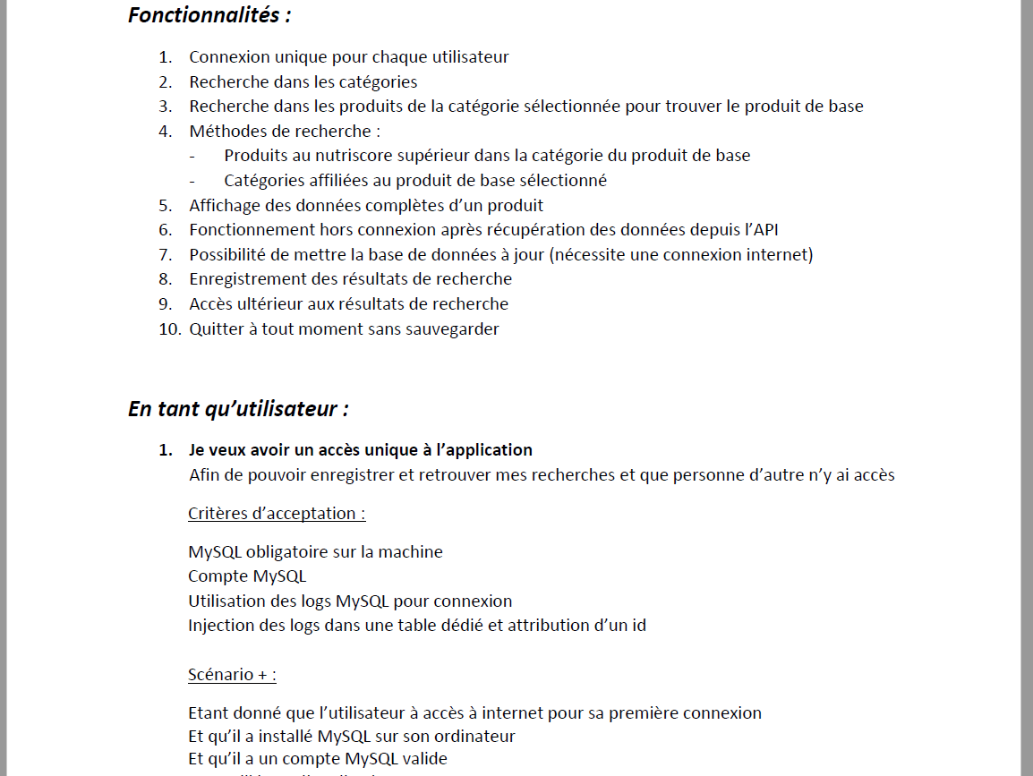
User stories:
Lien GitHub User stories: https://github.com/OttaPowa/Projet-5---Phase-2-/blob/main/Diagrammes%20et%20documents/User%20story%20P5%20Collet%20J%C3%A9r%C3%A9my.pdf

Slide 7
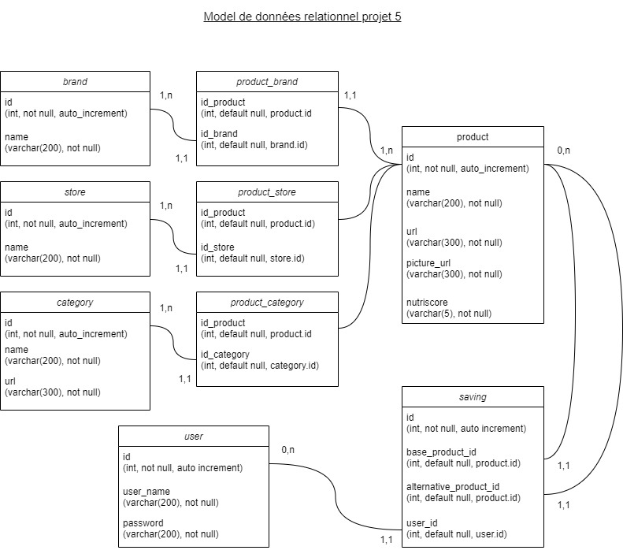
Modèle de données relationnel:

Slide 8
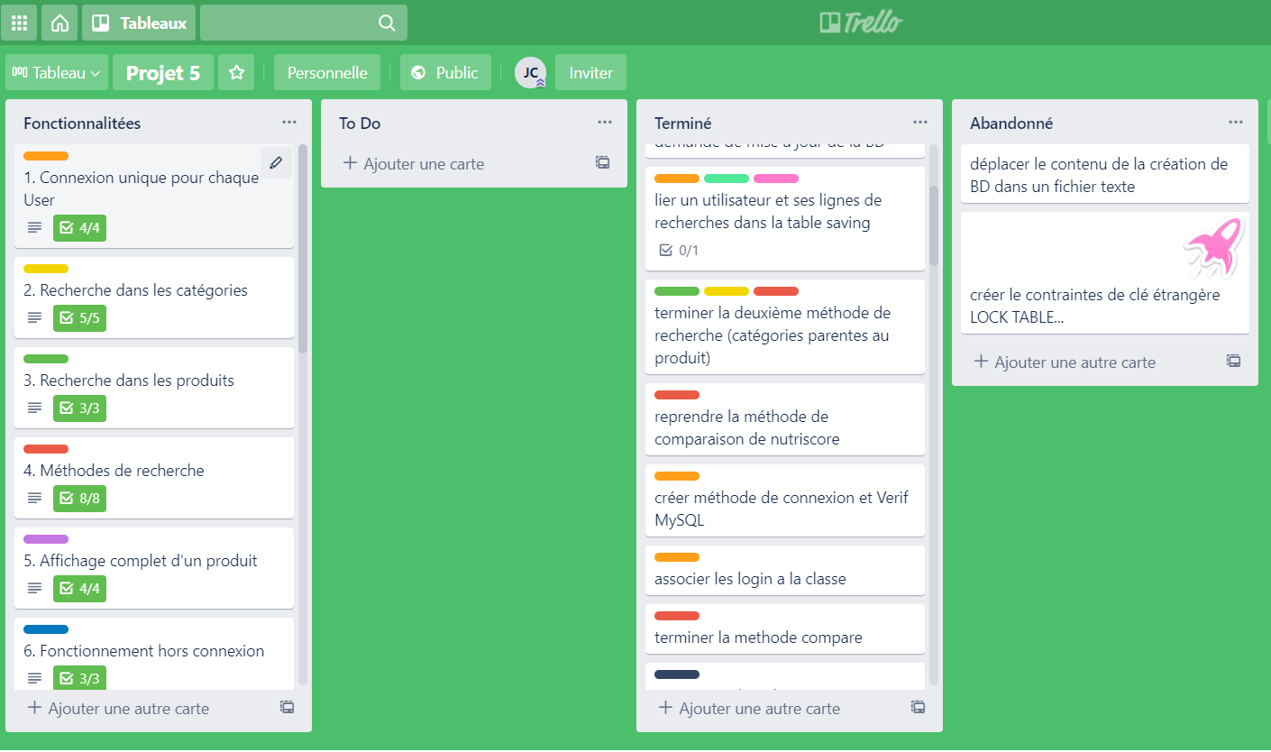
Trello:
Lien tableau Trello: https://trello.com/b/zoZFq5pf/projet-5

Slide 9
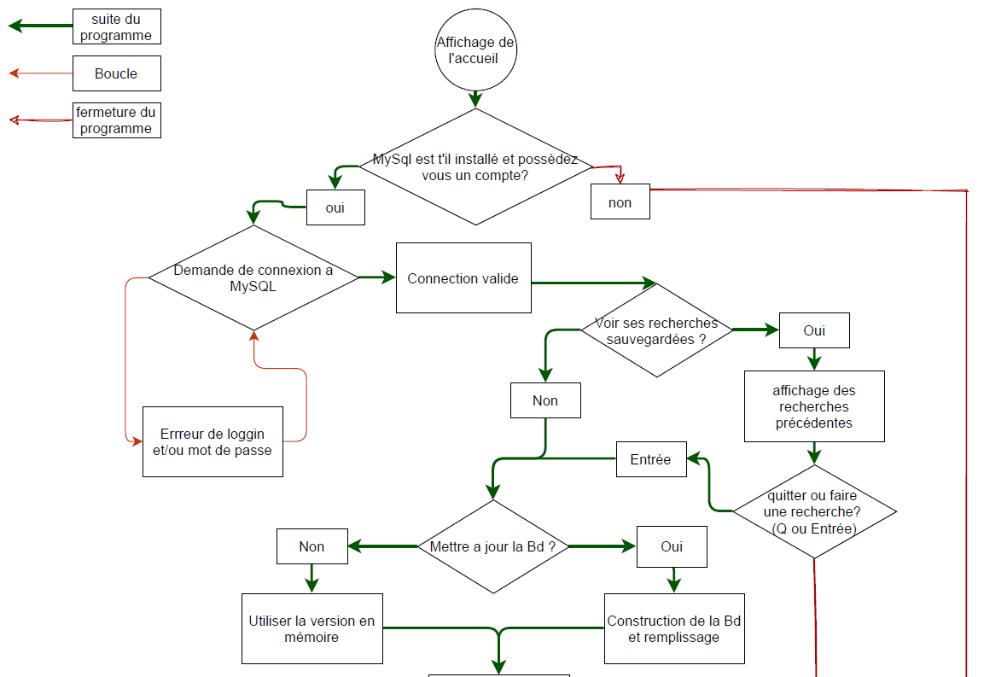
Diagramme de flux: Le diagramme de flux est trop grand pour être affiché ici. Lien GitHub: https://github.com/OttaPowa/Projet-5---Phase-2-/blob/main/Diagrammes%20et%20documents/Diagramme%20de%20fux%20projet5.pdf

Slide 10
Choix d’architecture
Séparation des classes et de l’application dans des fichiers distinct
Réalisation de user stories pour mettre en lumière les fonctionnalités et la manière de les implémenter
Utilisation d’un tableau Trello pour organiser les taches correspondantes aux fonctionnalités
8 classes : Une classe par table(6), une classe de gestion des interactions avec la base de donnée, une classe pour le Parcing des données
Utilisation de nombreuses méthodes de classes spécialisées
Création de méthodes de classes pour encapsuler l’utilisation du SQL
Classes liées à l’utilisateur (User et Saving) non importées dans l’application pour renforcer la sécurité
Utilisation de tables n_n pour lier la table Product et les tables Category, Store et Brand

Slide 11
Démonstration
Voici le lien vers mon projet, il suffit de lancer le fichier « Application » et de vous laisser guider.
Lien GitHub :
https://github.com/OttaPowa/Projet-5---Phase-2-

Slide 12
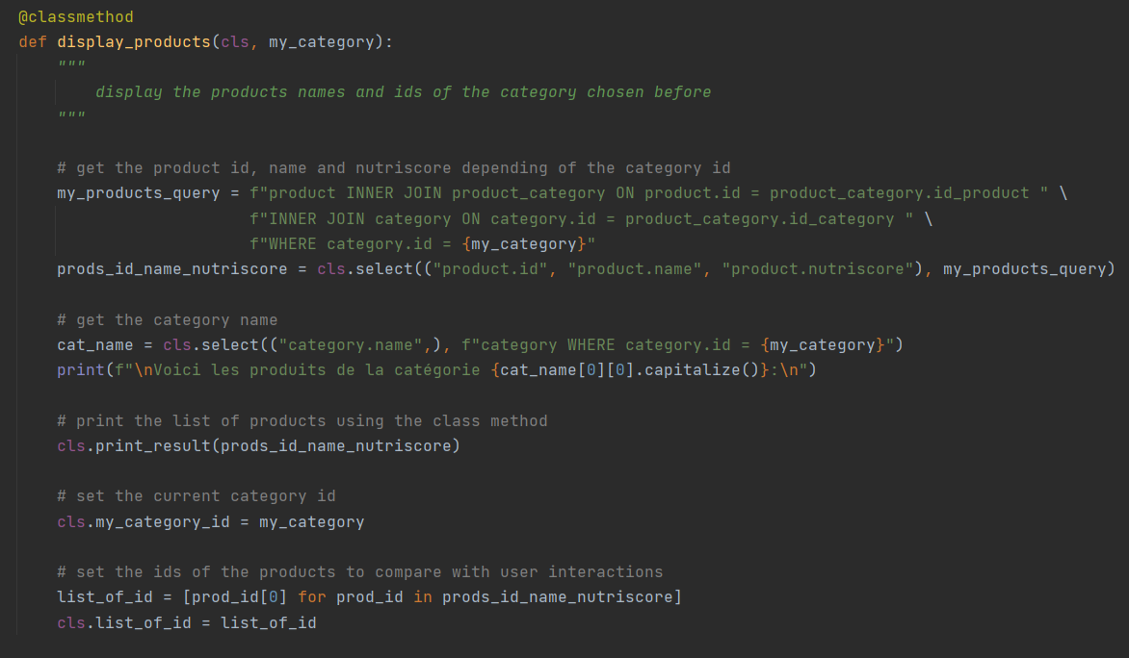
Revue de code
Voici un exemple de mon code ici la méthode de classe « display_products »

Slide 13
Rétrospective
Pistes d’améliorations:
Ajouter un critère de recherche en utilisant le nom du produit de base pour une troisième méthode de recherche
Déplacer le code de création de la base de donnée dans un fichier texte
Mieux organiser et gérer le Parcing des donnée
Pistes de complexification du programme:
Créer une incrémentation statique des produits, catégories, marques et boutiques pour qu’ils aient toujours les même id, afin de ne pas avoir a effacer la table saving à chaque mise a jour
Développer une interface graphique

Slide 14
Conclusion
J’ai énormément appris lors de ce projet
Surmonter autant de difficultés a été particulièrement enrichissant
Un fossé me sépare du niveau que j’avais pour le Projet 3.
J’ai envie de poursuivre mon apprentissage et d’utiliser ce que j’ai appris
J’ai hâte de passer au projet 6
Questions du jury

